Slide 1
Izlet u Banovinu
Ela Britvar 7. a

Slide 2
Gvozdansko
U naselju Gvozdanskom postoji starohrvatska utvrda koju su podigli hrvatski plemići Zrinski. Gvozdansko ima 69 stanovnika, po nacionalnoj strukturi Hrvati čine većinsko stanovništvo.

Slide 3
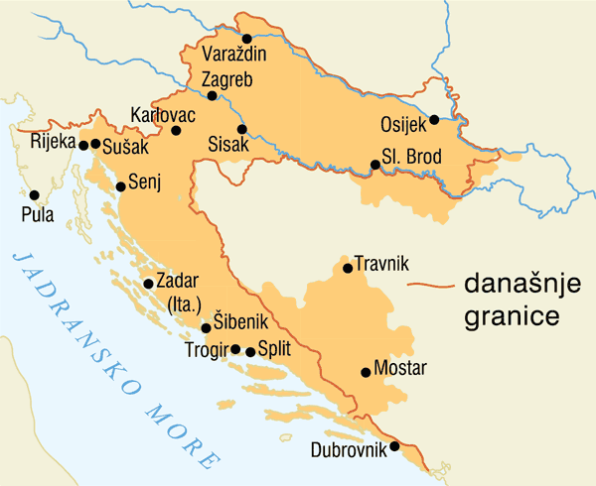
Banovina na karti RH
Tzv. četverokut Banovine
Tzv. četverokut Banovine

Slide 4
Sisak
Sisak je grad u Hrvatskoj, središte Sisačko-moslavačke županije.
Sisak spada među najstarija naselja središnje Hrvatske.
Kaže se da je grad na tri rijeke, ali zapravo je na 4.
To su: Odra, Kupa, Sava i Korana.

Slide 5
Hrvatska Kostajnica
Zaštitnik Hrv. Kostajnice je Sveti Antun Padovanski. Hrvatska Kostajnica je grad na Banovini (Sisačko-moslavačka županija). Smješten je u središnjem djelu hrvatskog pounja, podno Zrinske gore.

Slide 6
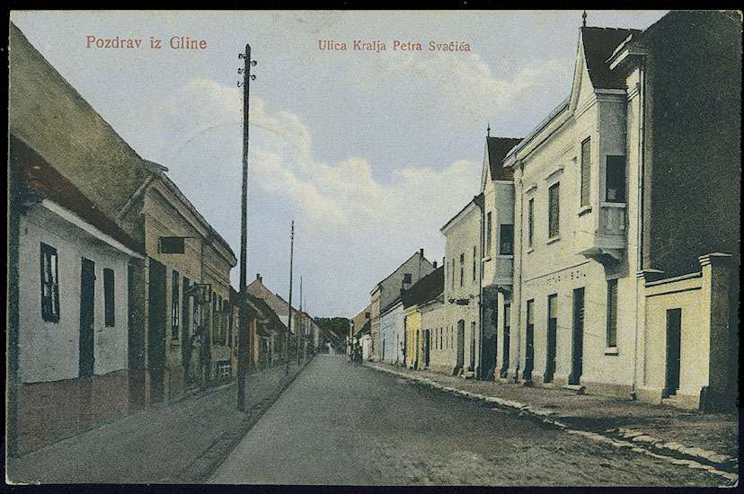
Glina
Prema povijesnim izvorima, naselje Glina se prvi put spominje 01. lipnja 1284. godine.
U ožujku 1848. godine, Josip Jelačić je imenovan hrvatskim banom i generalom.
Kao ban ujedinio je hrvatsku i postao simbolom obrane hrvatske državnosti.

Slide 7
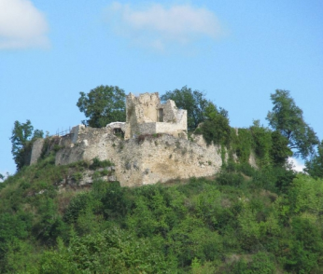
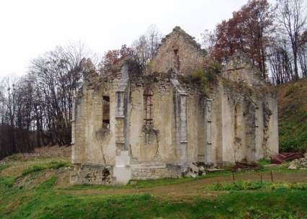
Zrin
Zrin je naselje u Hrvatskoj, Sisačko-moslavačka županija, općina Dvor.
Nekada je Zrin bio središte hrvatskih plemića i banova Šubića po čemu su kasnije i prozvani Zrinski.
Danas broji 6 stanovnika od kojih su svi pravoslavne vjeroispovijesti.

